Slide 1
Презентація на тему
“Найважливіші білки для організму людини”
Виконала учениця 11-А класу
Сьомушкіна Маргарита

Slide 2
Загальна характеристика
Білки – це органічні високомолекулярні сполуки, побудовані із залишків амінокислот, об’єднаних пептидними зв’язками.
В організмі людини налічується близько п'яти мільйонів різноманітних білків, які складають 15- 20% маси тіла.
Молекули білка виконують в організмі багато різноманітних функцій: каталітичну, структурну, захисну, запасаючу, регуляторну, сигнальну, транспортну, рецепторну, моторну.
Назви деяких білків ми чуємо кожного дня, без них неможливо уявити наше існування.

Slide 3
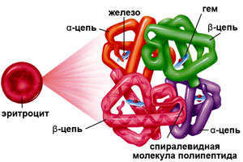
Гемоглобін

Slide 4
Гемоглобін
Гемоглобін – складний білок , що має четвертинну структуру, містить залізо і здатний зв'язуватися з киснем, забезпечуючи його перенесення до тканин. У людини та інших хребетних тварин він міститься в еритроцитах.
Чадний газ (CO) зв'язується з гемоглобіном крові в 250 разів сильніше, ніж кисень, утворюючи карбоксигемоглобін (HbCO). В такому випадку блокуються процеси транспортування кисню, людина задихається і може померти.

Slide 5
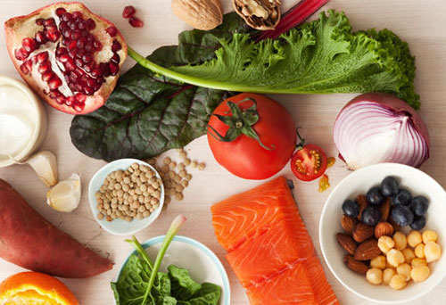
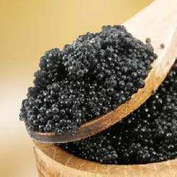
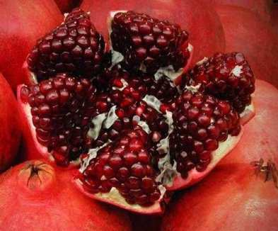
Гемоглобін
Дефіцит гемоглобіну може викликати хворобу анемію. Підвищити вміст гемоглобіну допомагає споживання таких продуктів, як яловичина, печінка та серце, помідори, буряк, яблука, чорнослив, гранат, смородина, гречана каша, чорний шоколад та червоне вино.

Slide 6
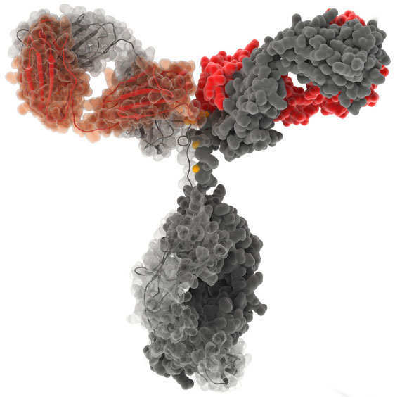
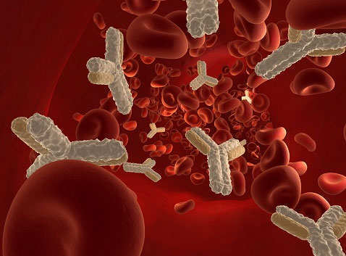
Імуноглобулін (антитіло)

Slide 7
Імуноглобулін
Антитіла або імуноглобуліни— білкові сполуки, які організм людини виробляє у відповідь на чужорідні речовини, що потрапляють до організму з метою знищити або нейтралізувати потенційно небезпечні з них — бактерії, віруси, отрути та деякі інші речовини. Імуноглобуліни містяться в сироватці крові.
Є декілька типів антитіл. Одні з них безпосередньо викликають загибель збудників інфекції, інші – знешкоджують токсини, які виробляються ними. Треті – лише сигналізують про виявлення паразитів та збудників інфекцій

Slide 8
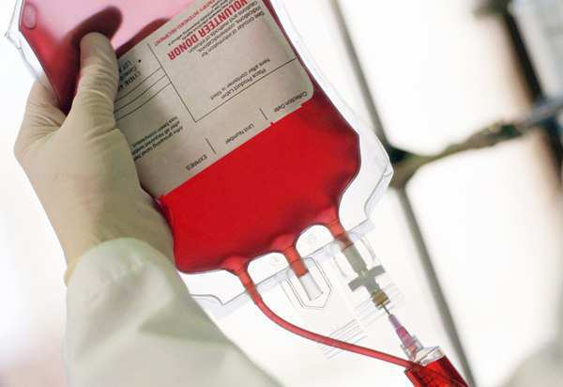
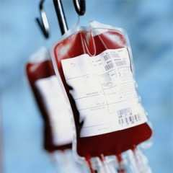
Імуноглобулін
Існують особливі аллоантитіла, які відіграють важливу роль у процесах відторгнення несумісних трансплантантів при пересадці нирки, печінки, кісткового мозку, і в реакціях на переливання несумісної крові.

Slide 9
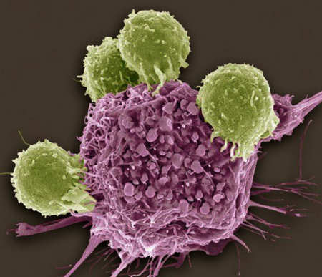
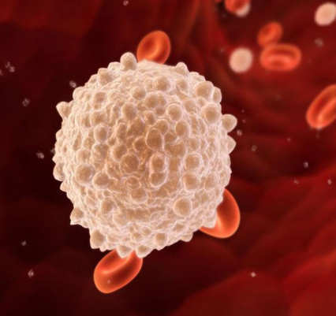
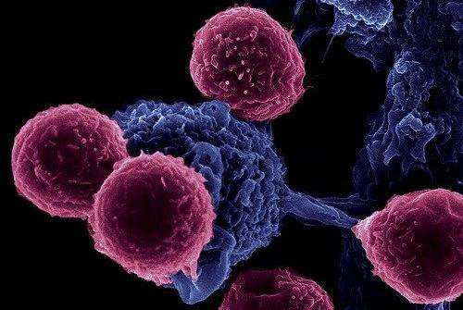
Аутоантитіла
Аутоантитіла – це особливий вид імуноглобулінів, які “атакують” органи та тканини власного організму та призводять до порушення їх функцій. Ці антитіла викликають аутоімунні захворювання, такі як вовчанка, розсіяний склероз та ін.

Slide 10
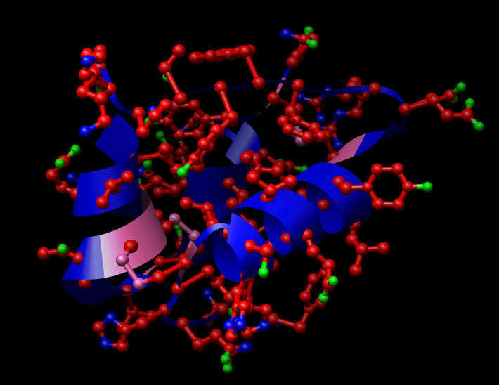
Інсулін

Slide 11
Інсулін
Інсулін — гормон, що утворюється у клітинах, що знаходяться у хвості підшлункової залози.
Основна дія інсуліну - зниження концентрації глюкози в крові. Цей гормон також впливає на багато аспектів обміну речовин практично у всіх тканинах.
Інсулін збільшує проникність мембран клітини для глюкози, стимулює перетворення глюкози на глікоген в печінці і м'язах, підсилює синтез жирів і білків.

Slide 12
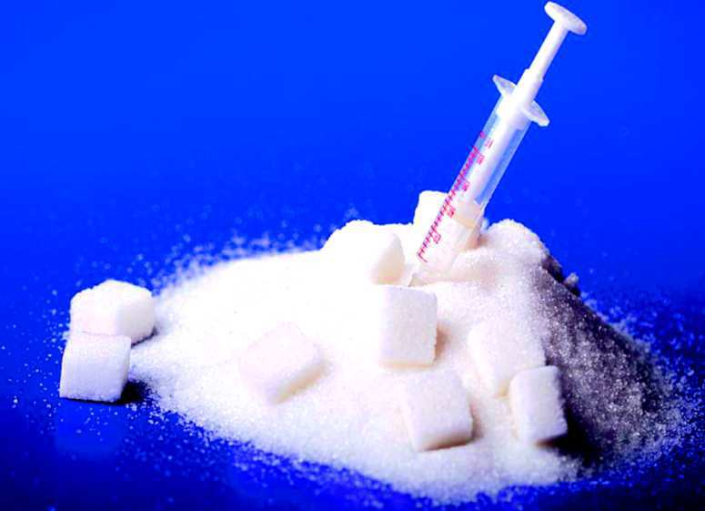
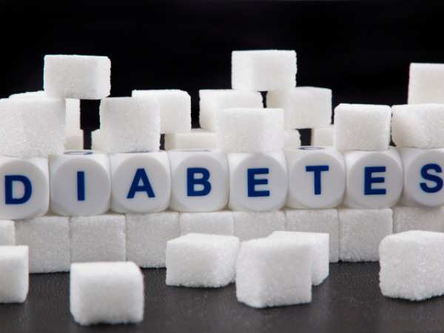
Інсулін
Цукровий діабет 1-го типу виникає внаслідок порушення секреції інсуліну через руйнування клітин, що його утворюють. Основна причина цукрового діабету 2-го типу - порушення дії інсуліну на тканини.

Slide 13
Інсулін
Для профілактики цукрового діабету варто займатися спортом, правильно харчуватися, контролювати масу тіла та уникати стресів.

Slide 14
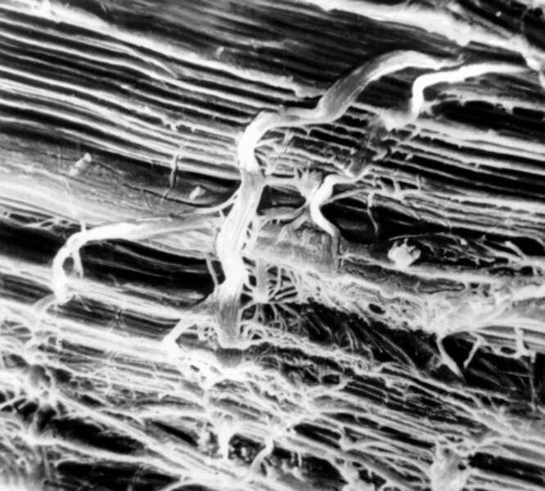
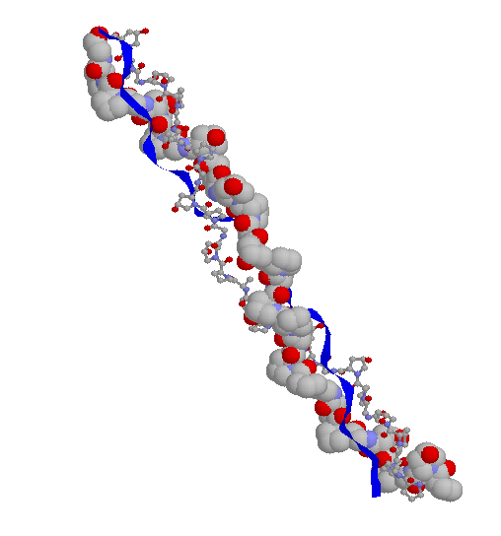
Колаген

Slide 15
Колаген
Колаген - фібрилярний білок, що становить основу сполучної тканини організму (сухожиль, кісток, хрящів, дерми), забезпечує їх міцність та еластичність.
Колаген є найпоширенішим білком у людини, що становить від 25% до 35% білків всього організму.
Порушення синтезу колагену в організмі лежить в основі таких спадкових захворювань, як «хвороба скляної людини», вроджений рахіт, вроджена ламкість кісток.
Характерним проявом цих захворювань є пошкодження хрящів, кісткової системи, наявність вад серцевих клапанів.

Slide 16
Колаген
Застосовується в косметології для омолодження та догляду за шкірою обличчя, шиї і декольте, при догляді за жирною проблемною шкірою, а також для лікувального і тонізуючого масажу.

Slide 17
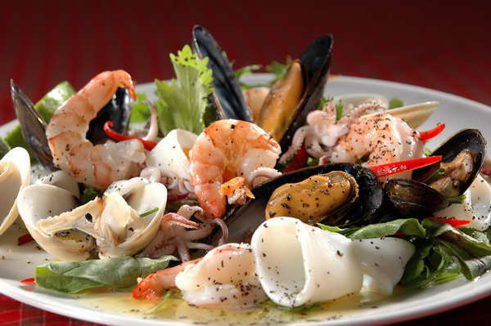
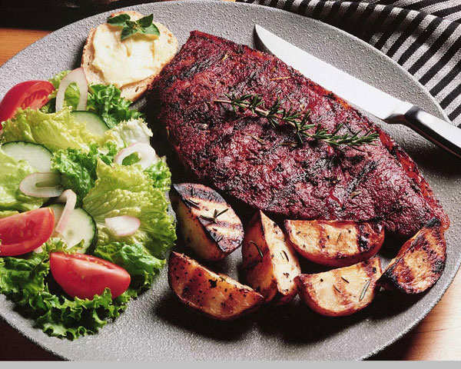
Колаген
Набувають популярності м’ясні та рибні страви, салати з колагеном. Проте науковці до цієї ідеї ставляться скептично, адже людський організм погано засвоює колаген з їжі через великий розмір його молекул.

Slide 18
Колаген
Колаген використовується для виготовлення фотографічної емульсії, яка наноситься тонким шаром на целюлоїдну плівку і виконує функцію світлочутливого шару фотоматеріалу.

Slide 19
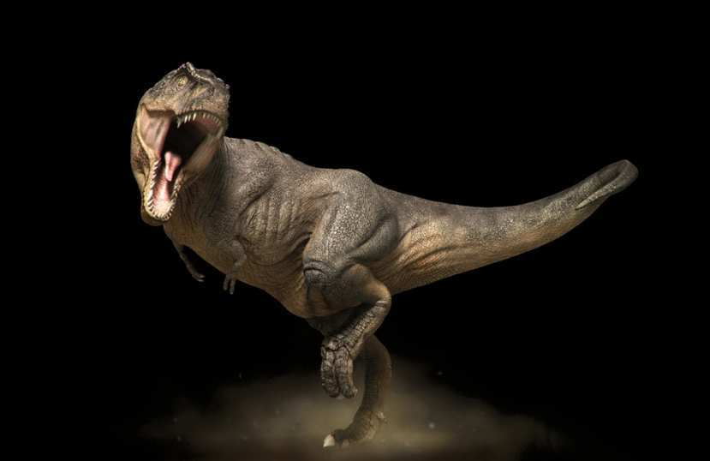
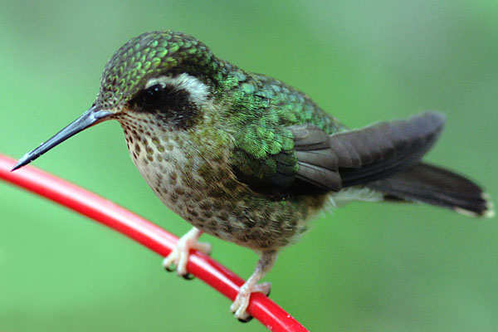
Колаген
У 2005 році вченим вдалося виділити колаген зі збережених м'яких тканин тиранозавра і використовувати його хімічний склад як ще один доказ спорідненості динозаврів із сучасними птахами

Slide 20
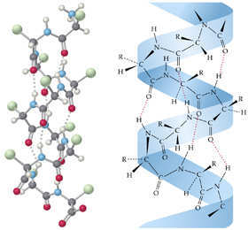
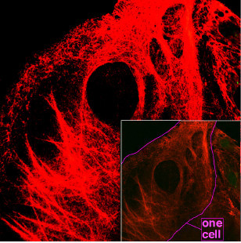
Кератини

Slide 21
Кератини
Кератини — сімейство фібрилярних білків, які характеризує механічна міцність. Переважно з кератинів складаються рогові похідні епідермісу шкіри: волосся, нігті, роги, пір'я, дзьоб птахів та інші. Також існують цитокератини, що утворюють елементи цитоскелету клітини.
Кератин надає шкірі пружність і міцність. Тертя і тиск спричиняють більш інтенсивне виділення кератину клітинами з метою захисту, в результаті чого виникають мозолі. Кератизовані клітини епідермісу безперервно злущуються і заміщуються, виникає лупа.

Slide 22
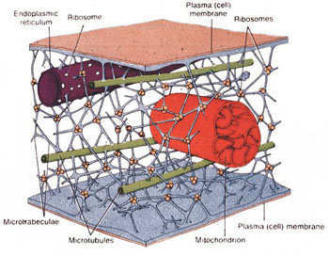
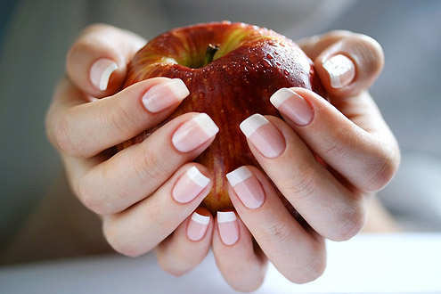
Кератини

Slide 23
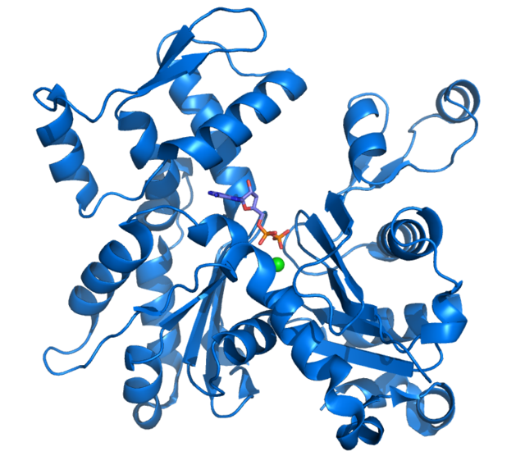
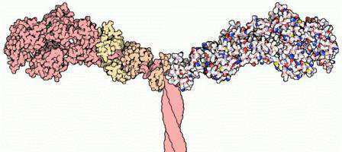
Міозин та актин

Slide 24
Міозин та актин
Міозин - фібрилярний білок, один з головних компонентів скорочувальних волокон м'язів - міофібрил. Становить 40-60% загальної кількості м'язових білків організму людини.
Міозин також здатний розщеплювати АТФ кислоту, завдяки чому виникає механічна енергія м’язових скорочень.
Актин — білок м'язової тканини, що вступає в комплекс з міозином утворюючи актоміозин.
Обидва білки відграють важливу роль в утворенні цитоскелета клітин.

Slide 25
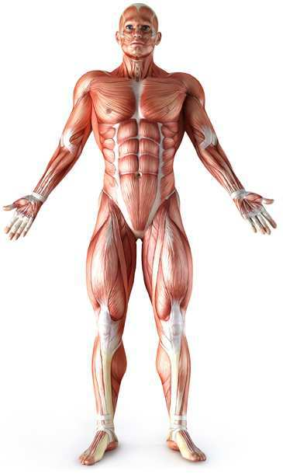
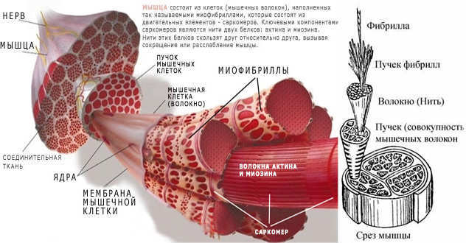
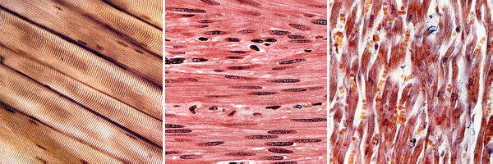
Міозин та актин

Slide 26
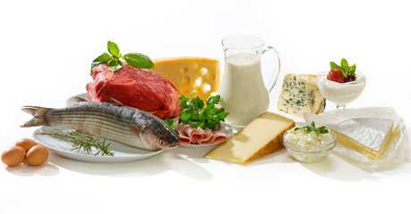
Висновок
Організм людини може синтезувати лише 20 амінокислот. Однак для нормального функціонування організму це не достатньо, адже існують ще й незамінні амінокислоти, які людина може отримати тільки з білковою їжею. Саме тому необхідно правильно і збалансовано харчуватись.

Slide 27
Дякую за увагу!

